Slide 1


Slide 2


Sobre o palestrante
Consultor SQL Server e BI Team Leader no #TeamFabricioLima
Instrutor de Power BI no Planilheiros
Instrutor do https://cursos.fabriciolima.net
Autor do https://www.dirceuresende.com/
Microsoft MVP Data Platform
Microsoft MCP, MTA, MCSA, MCT e MCSE
Organizador do PASS Local Group SQL Server ES
Escritor do iMasters
Dirceu Resende

Slide 3
Meus contatos
Dirceu Resende
Site: https://www.dirceuresende.com/
Telegram: @dirceuresende
Skype: @dirceuresende
E-mail: help@dirceuresende.com
Github: https://github.com/dirceuresende
Grupos de SQL e BI: http://bit.ly/queroaprendersql

Slide 4
Agenda
Trabalhando com arquivos no SQL Server
Importando e exportando arquivo de texto (e CSV)
Importando e exportando arquivos do Excel
Consumindo API’s
Webscraping
Tratamento de arquivos XML e JSON
SQLCLR

Slide 5
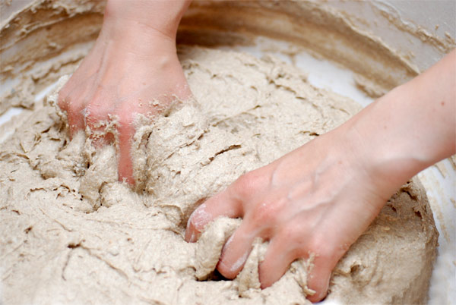
Hands on

